Slide 1



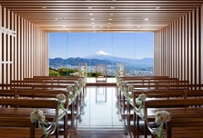
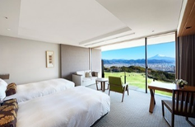
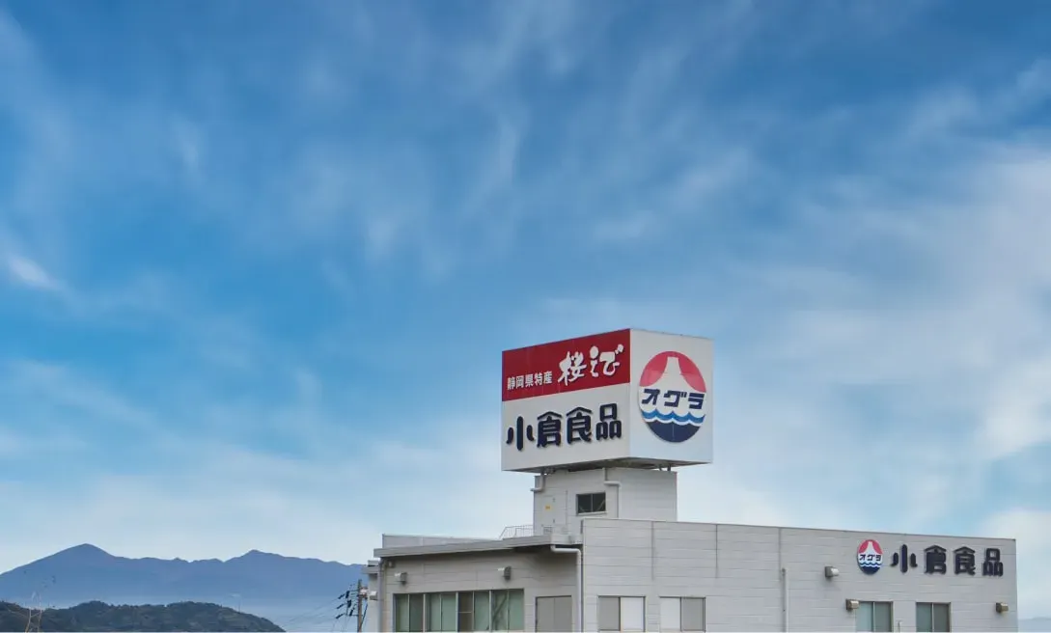
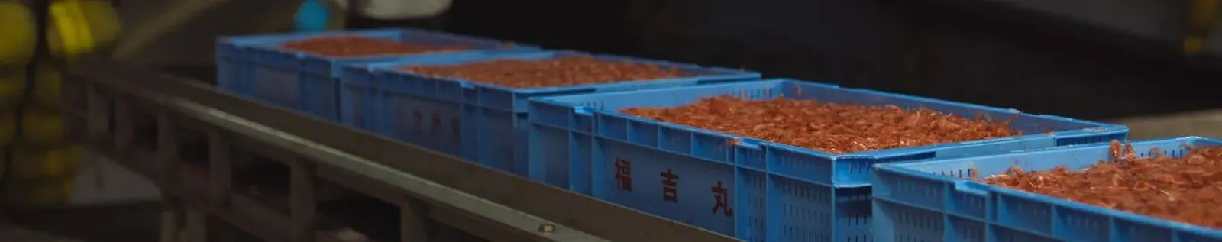
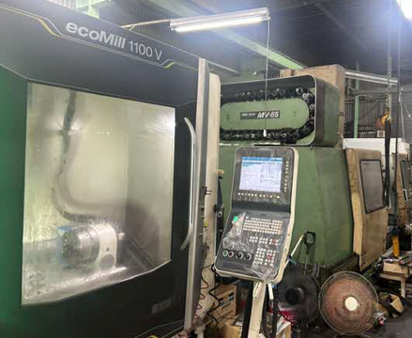
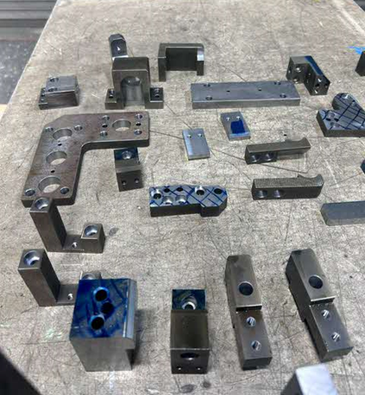
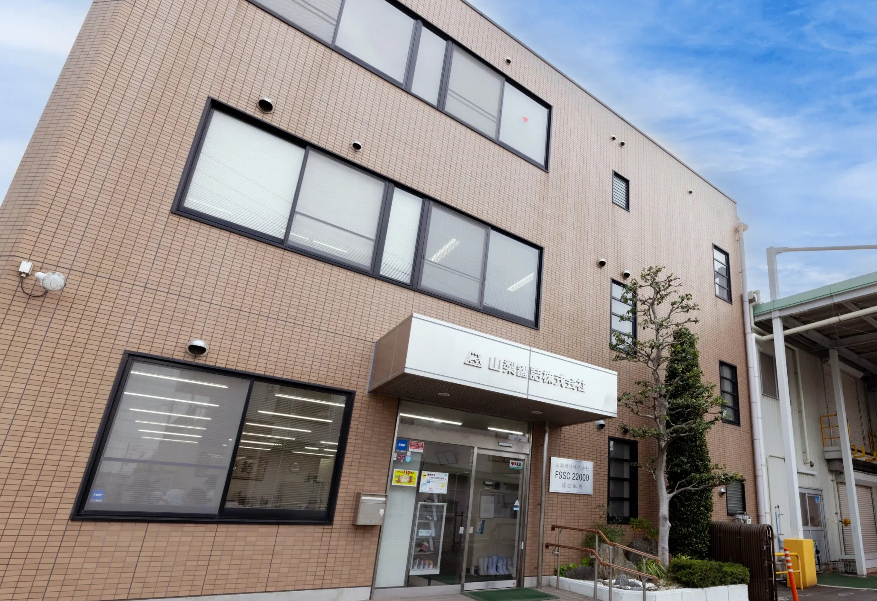
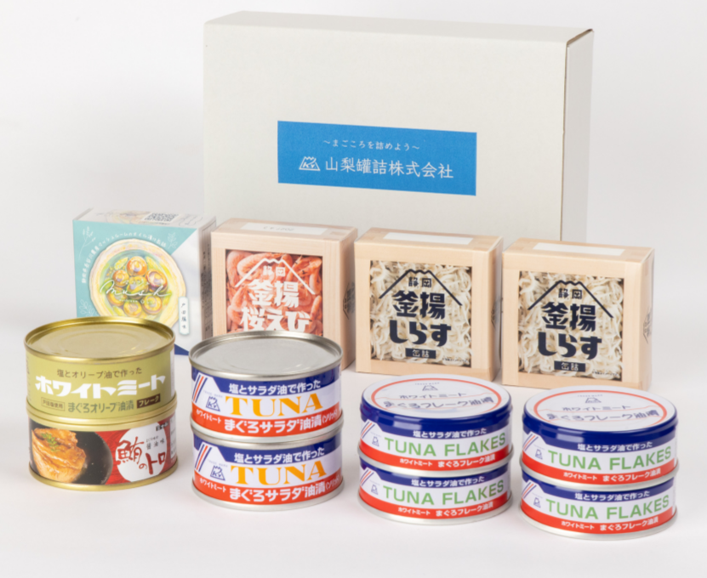

正社員限定 就職相談会（9/25）
５９歳以下
限定
（当日参加OK）
経験及び資格のいらない正社員求人だけの就職相談会です。
人事担当者との個別の面談が可能ですのでお気軽にご参加ください。
日 時 ９月２５日（金）13:30～15:30
場 所 清水合同庁舎６階大会議室
（ハローワーク清水のある庁舎の６階です。）
個別相談参加者は、後日、書類選考なしで面接できます！
参加企業（４社）
有限会社 望月機械製作所
清水区馬走1500-2
清水区由比寺尾821-1
清水区北脇宇橋上500-19
清水区興津中町974
募集職種
募集職種
募集職種
募集職種
・法人営業スタッフ
・総務・人事
・袋詰め・梱包・その他軽作業
・営業
・機械装置の組立
・機械加工
・機械装置の設計
・缶詰、カップ、レトルトパ
ウチ食品の製造、梱包作業
主催 ハローワーク清水
※雇用保険受給者の方は、参加すると求職活動実績となります。
裏面も見てね
裏面もみてね！

Slide 2
各社の主な求人情報です！
 | 株式会社 日本平ホテル | 小倉食品 株式会社 | 有限会社 望月機械製作所 | 山梨罐詰 株式会社
職 種 | ➀法人営業スタッフ ➁総務・人事 | ①工事作業員 （袋詰め・梱包・その他軽作業） ②営業 | ①機械加工 ②機械装置の組立 ③機械装置の設計 | 缶詰、カップ、レトルトパウチ 食品の製造・包装作業
労働時間 | ➀９：００～１７：３０ ➁６：００～２２：００の間の ７．５時間 | ８：００～１７：００ | ８：００～１７：００ | ８：００～１７：１０
休 日 | 年間休日９１日（シフト制） | 年間休日１１２日 （会社カレンダーあり） | 年間休日１０９日 土日その他 夏季・年末年始休暇有 | 年間休日１１３日 日祝その他（土曜日） 年間１５日程度土曜日出勤有 GW・夏季・年末年始休暇有
従業員全体 の年齢層 | １９歳～７０歳代まで活躍 | 平均年齢４６．６歳 | ４０歳代～７０歳代まで活躍 | ５０～７０歳代まで活躍
会社PR | 私たちは地域の皆様に愛され、世界の皆様に評価されるホテルを目指しています。壮大な風景と一緒にここでしか出来ないような経験を通じて充実した日々を送る事を大切にしています。お客様に喜んでいただく事をやりがいに感じる事が出来る会社です。 | 日本で唯一、駿河湾でしか水揚げされない桜えびを仕入れ、製造・販売、地域に根差して１００年 | ものづくを通じて自動車産業を支えています。 ものづくりが好きな方、コツコツ仕事をしたい方、まずは見に来てください！ | 静岡の自然に包まれた工場で、90年以上にわたり、ツナ缶やゼリー、カレーなどを製造。 直売所では、静岡県産の原料を使用した商品を割引価格で購入できるため、地域の方々にも長く愛されている会社です。
イベント参加申込書
参加日 | 令和８年９月２５日（金） |  |  | イベント | 正社員限定 就職相談会
氏名 |  | 年齢 |  | 求職番号 (又は支給番号)

